Slide 1
CG020 Genomika
Přednáška 6
Genová exprese a chemická genetika
Jan Hejátko
Funkční genomika a proteomika rostlin,
Středoevropský technologický institut (CEITEC)
a
Národní centrum pro výzkum biomolekul,
Přírodovědecká fakulta,
Masarykova univerzita, Brno
hejatko@sci.muni.cz, www.ceitec.eu

Slide 2
Genomika 06
Zdrojová literatura
Karaiskos N, Wahle P, Alles J, Boltengagen A, Ayoub S, Kipar C, Kocks C, Rajewsky N, Zinzen RP (2017) The Drosophila embryo at single-cell transcriptome resolution. Science 358: 194-199
Lecuyer, E., Yoshida, H., Parthasarathy, N., Alm, C., Babak, T., Cerovina, T., Hughes, T.R., Tomancak, P., and Krause, H.M. (2007). Global analysis of mRNA localization reveals a prominent role in organizing cellular architecture and function. Cell 131, 174-187.
Nevo-Dinur, K., Nussbaum-Shochat, A., Ben-Yehuda, S., and Amster-Choder, O. (2011). Translation-independent localization of mRNA in E. coli. Science 331, 1081-1084
Schonberger, J., Hammes, U.Z., and Dresselhaus, T. (2012). In vivo visualization of RNA in plants cells using the lambdaN(22) system and a GATEWAY-compatible vector series for candidate RNAs. The Plant journal : for cell and molecular biology 71, 173-181.
Surpin, M. and Raikhel, N. (2004) Traffic jams affect plant development and signal transduction. Nature Reviews/Molecular Cell Biology 5,100-10
Zouhar, J., Hicks, G.R. and Raikhel, N.V. (2004) Sorting inhibitors (Sortins): Chemical compounds to study vacuolar sorting in Arabidopsis. Proceedings of the National Academy of Sciences of the U.S.A., 101, 9497–9501

Slide 3
Osnova
Metody analýzy genové exprese
Kvalitativní analýza exprese genů
Příprava transkripční fůze promotoru analyzovaného genu s reporterovým genem (gen zpravodaj)
Příprava translační fůze kódující oblasti analyzovaného genu s reporterovým genem
Využití dostupných dat ve veřejných databázích
Tkáňově a buněčně specifická analýza genové exprese
Kvantitativní analýza exprese
DNA a proteinové čipy
Next gen transkripční profilování
Regulace genové exprese v identifikaci funkce genů přístupy získané funkce
T-DNA aktivační mutageneze
Ektopická exprese a systémy regulovatelné genové exprese
Chemická genetika

Slide 4
Osnova
Metody analýzy genové exprese
Kvalitativní analýza exprese genů
Příprava transkripční fůze promotoru analyzovaného genu s reporterovým genem (gen zpravodaj)

Slide 5
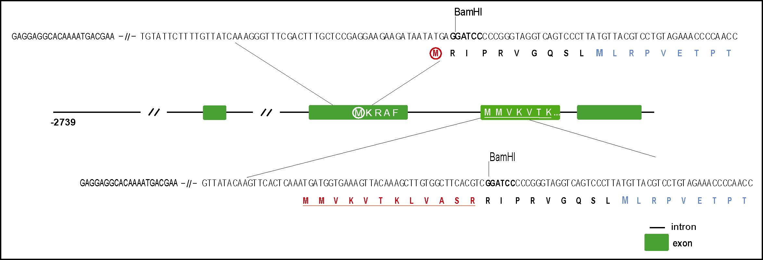
Transkripční fůze
Transkripční fůze s promotorovou oblastí
Identifikace a klonování promotorové oblasti genu
příprava rekombinantní DNA nesoucí promotor a reportérový gen (uidA, GFP)
TATA box
5’ UTR
ATG…ORF reportérového genu
promotor
počátek transkripce

Slide 6
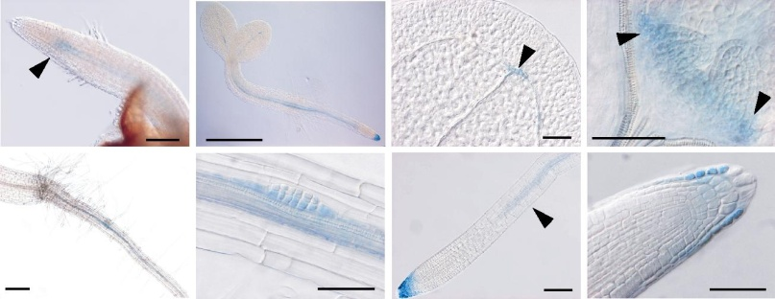
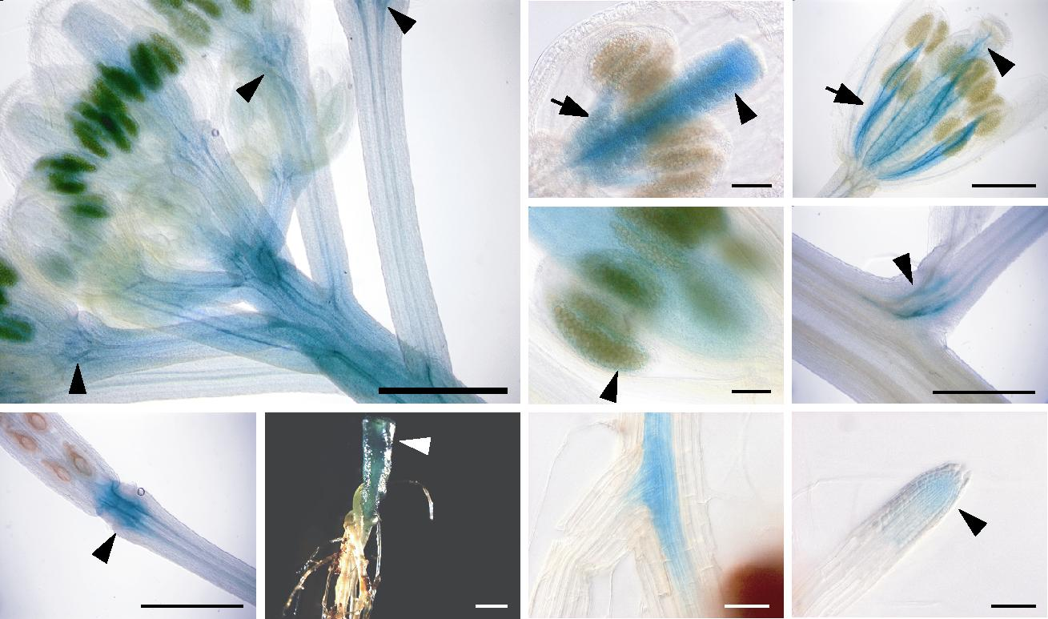
Transkripční fůze
Transkripční fůze s promotorovou oblastí
Identifikace a klonování promotorové oblasti genu
příprava rekombinantní DNA nesoucí promotor a reportérový gen (uidA, GFP)
příprava transgenních organismů nesoucích tuto rekombinantní DNA a jejich histologická analýza

Slide 7
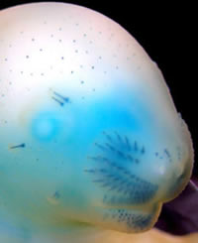
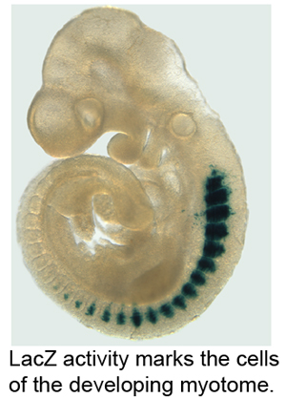
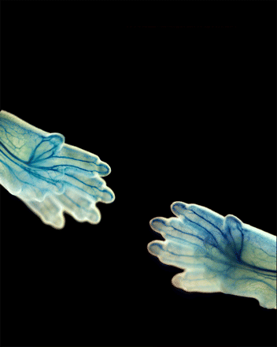
GUS reporter in mouse embryos

Slide 8
Osnova
Metody analýzy genové exprese
Kvalitativní analýza exprese genů
Příprava transkripční fůze promotoru analyzovaného genu s reporterovým genem (gen zpravodaj)
Příprava translační fůze kódující oblasti analyzovaného genu s reporterovým genem

Slide 9
Translační fůze
Translační fůze kódující oblasti analyzovaného genu s repotérovým genem
Identifikace a klonování promotorové a kódující oblasti analyzovaného genu
příprava rekombinantní DNA nesoucí promotor a kódující sekvenci studovaného genu ve fůzi s reportérovým genem (uidA, GFP)
TATA box
5’ UTR
ATG…ORF analyzovaného genu….ATG…ORF reportérového genu….....STOP
promotor

Slide 10
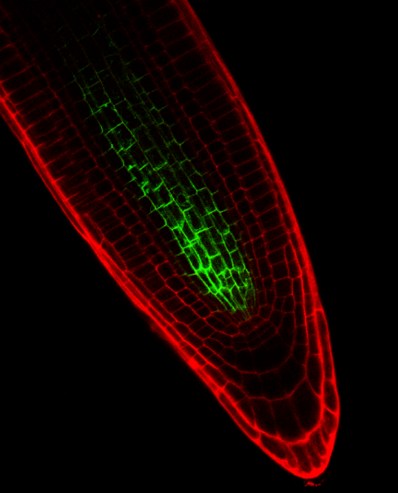
Translační fůze
Translační fůze kódující oblasti analyzovaného genu s repotérovým genem
příprava transgenních organismů nesoucích tuto rekombinantní DNA a jejich histologická analýza
oproti transkripční fůzi umožńuje analyzovat např. intracelulární lokalizaci genového produktu (proteinu) nebo jeho dynamiku
PIN1-GFP in Arabidopsis
Histone 2A-GFP in Drosophila embryo by PAM

Slide 11
Translační fůze
Translační fůze kódující oblasti analyzovaného genu s repotérovým genem

Slide 12
Osnova
Metody analýzy genové exprese
Kvalitativní analýza exprese genů
Příprava transkripční fůze promotoru analyzovaného genu s reporterovým genem (gen zpravodaj)
Příprava translační fůze kódující oblasti analyzovaného genu s reporterovým genem
Využití dostupných dat ve veřejných databázích

Slide 13
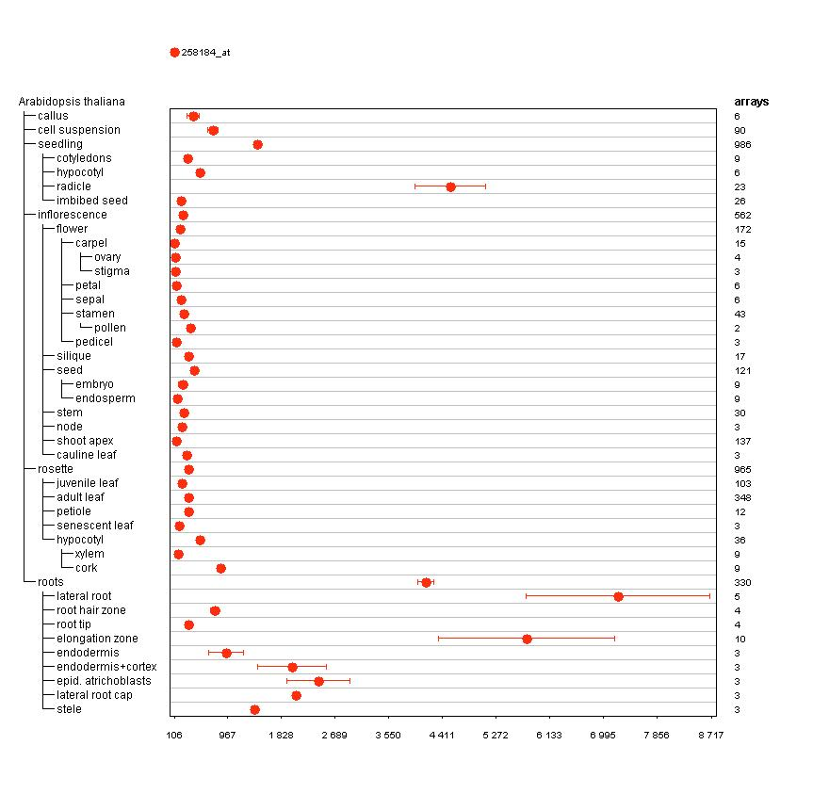
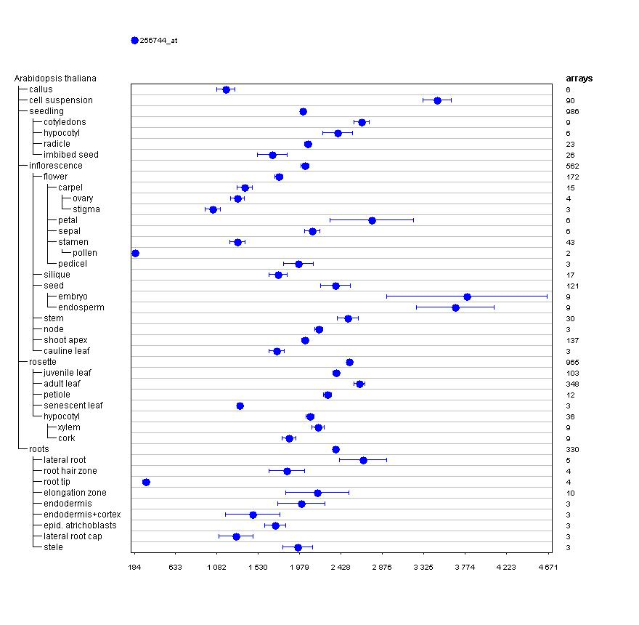
Databáze
Analýza exprese pomocí Genevestigator (AHP1 a AHP2, Arabidopsis, Affymetrix ATH 22K Array)

Slide 14
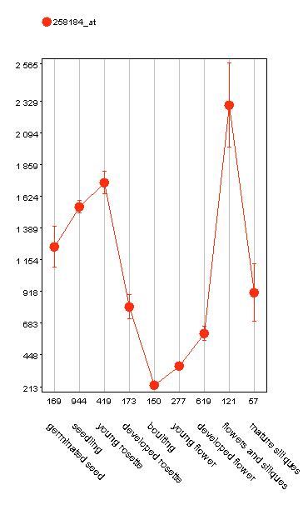
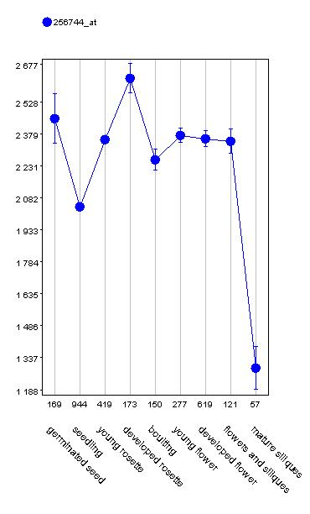
Databáze
Analýza exprese pomocí Genevestigator (AHP1 a AHP2, Arabidopsis, Affymetrix ATH 22K Array)

Slide 15
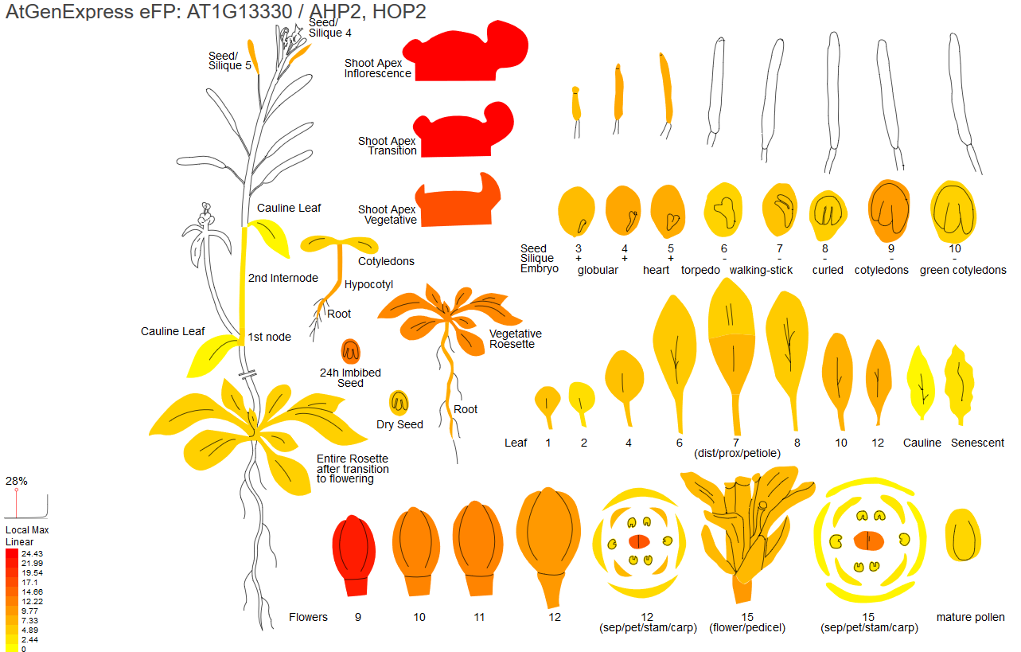
Databáze
Analýza exprese pomocí ePlant

Slide 16
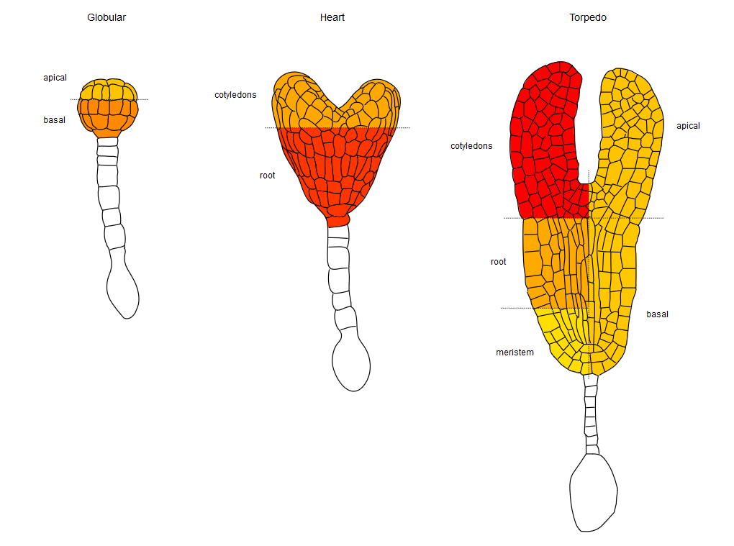
Databáze
Analýza exprese pomocí ePlant

Slide 17
Databáze
Analýza exprese pomocí Genevestigator (AHP1 a AHP2, Arabidopsis, Affymetrix ATH 22K Array)

Slide 18
Osnova
Metody analýzy genové exprese
Kvalitativní analýza exprese genů
Příprava transkripční fůze promotoru analyzovaného genu s reporterovým genem (gen zpravodaj)
Příprava translační fůze kódující oblasti analyzovaného genu s reporterovým genem
Využití dostupných dat ve veřejných databázích
Tkáňově a buněčně specifická analýza genové exprese

Slide 19
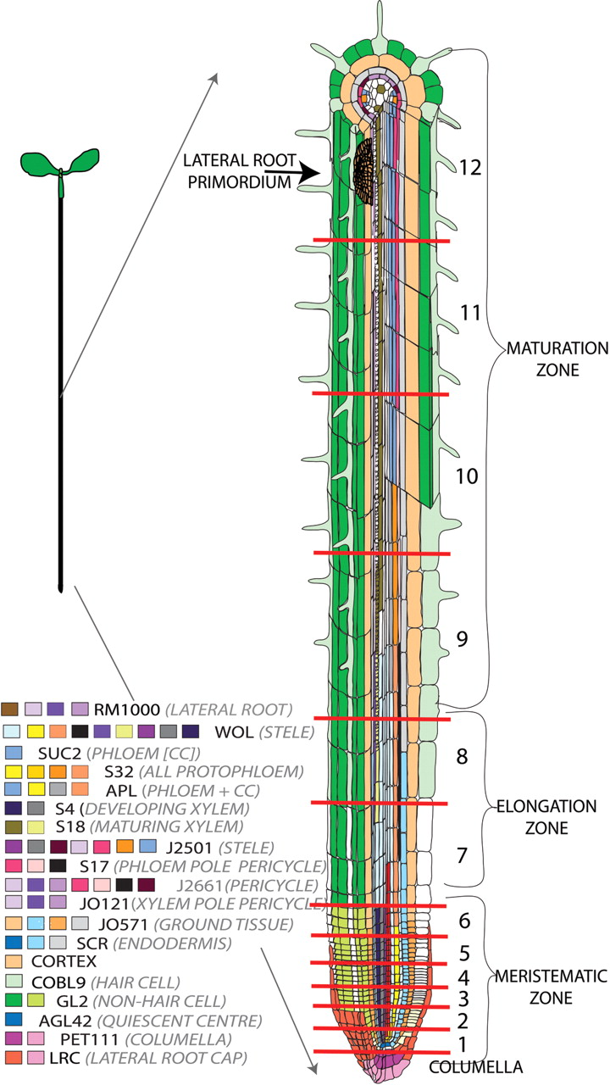
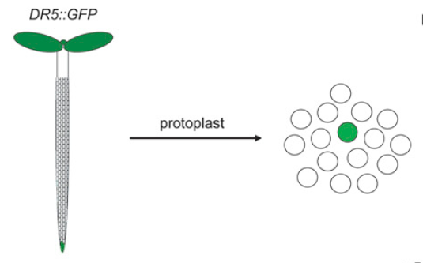
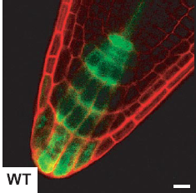
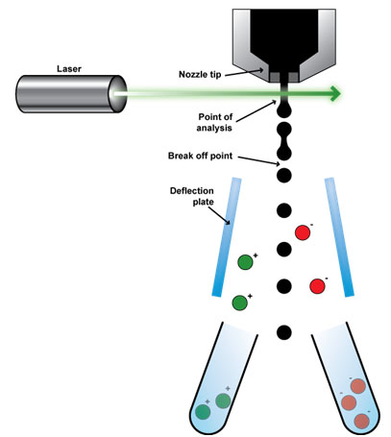
Expression Maps - RNA
High-Resolution Expression Map in Arabidopsis Root
Fluorescence-Activated Cell Sorting (FACS)
Brady et al., Science, 2007
Notes:
Microarray expression profiles of 19 fluorescently sorted GFP-marked lines were analyzed (3–9, 23, 24). The colors associated with each marker line reflect the developmental stage and cell types sampled. Thirteen transverse sections were sampled along the root's longitudinal axis (red lines) (10). CC, companion cells.

Slide 20
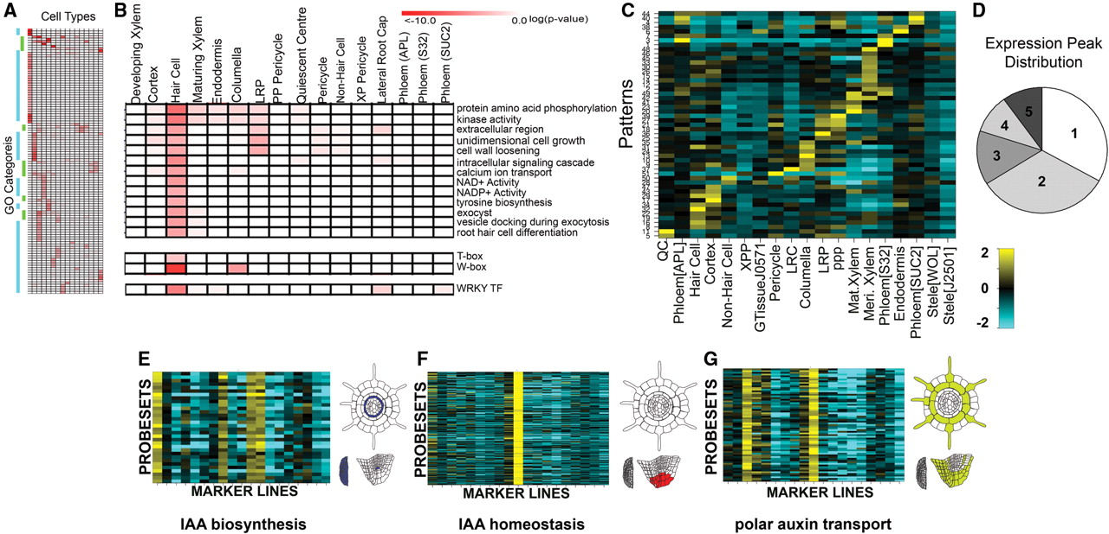
Expression Maps - RNA
High-Resolution Expression Map in Arabidopsis Root
Brady et al., Science, 2007
Notes:
(A) The majority of enriched GO terms (hierarchically clustered) are associated with individual cell types (blue bar). A smaller number are present across multiple cell types (green bar). (fig. S2) (B) GO category enrichment for hair cells confirms a previous report (15). Enriched cis-elements and an enriched TF family were also identified. (C) From the top 50% of varying probe sets, 51 dominant radial patterns were identified. Pattern expression values were mean-normalized (rows) and log₂ transformed to yield relative expression indices for each marker line (columns). Marker line order is the same for all figures; see table S1 for marker line abbreviations. (D) Pattern expression peaks were found across one to five cell types. (E to G) Patterns where expression is enriched in single and multiple cell types support transcriptional regulation of auxin flux and synthesis. In all heat maps with probe sets, expression values were mean-normalized and log₂ transformed. Expression is false-colored in representations of a root transverse section, a cut-away of a root tip, and in a lateral root primordium. (E) Auxin biosynthetic genes (CYP79B2, CYP79B3, SUPERROOT1, and SUPERROOT2) are transcriptionally enriched in the QC, lateral root primordia, pericycle, and phloem-pole pericycle (P = 1.99E^{–11}, pattern 5). All AGI identifiers and TAIR descriptions are found in table S14. (F) Auxin amido-synthases GH3.6 and GH3.17 that play a role in auxin homeostasis show enriched expression in the columella, just below the predicted auxin biosynthetic center of the QC (P = 8.82E^{–4}, pattern 13). (G) The expression of the auxin transporter, PIN-FORMED2, and auxin transport regulators (PINOID, WAG1) are enriched in the columella, hair cells, and cortex (P = 1.03E^{–4}, pattern 31).

Slide 21
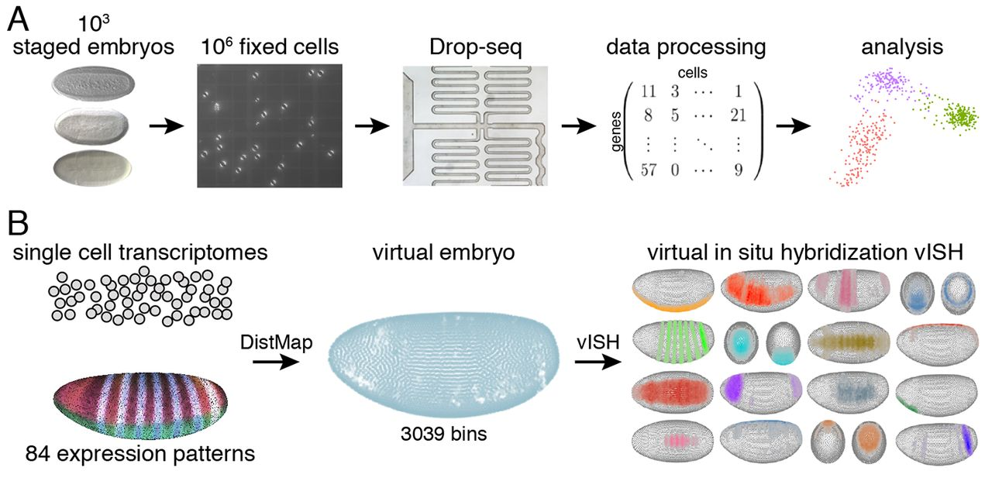
Expression Maps - RNA
High-Resolution Expression Map in Drosophilla
Nikos Karaiskos et al. Science 2017;science.aan3235
Brady et al., Science, 2007
Notes:
Deconstructing and reconstructing the embryo by single-cell transcriptomics combined with spatial mapping.
(A) Single-cell sequencing of the Drosophila embryo: ~1000 handpicked stage 6 fly embryos are dissociated per Drop-seq replicate, cells are fixed and counted, single cells are combined with barcoded capture beads, and libraries are prepared and sequenced. Finally, single-cell transcriptomes are deconvolved, resulting in a digital gene expression matrix for further analysis.
(B) Mapping cells back to the embryo: Single-cell transcriptomes are correlated with high-resolution gene expression patterns across 84 marker genes, cells are mapped to positions within a virtual embryo, and expression patterns are computed by combining the mapping probabilities with the expression levels (virtual in situ hybridization).

Slide 22
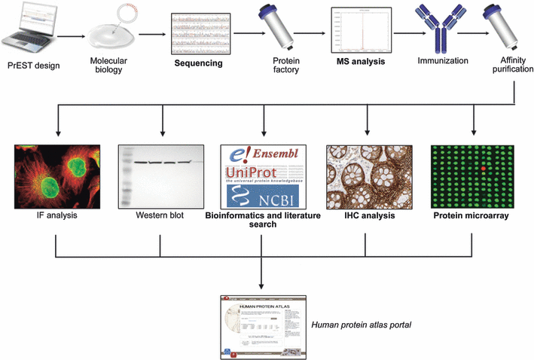
Expression Maps - Proteins
Human Protein Atlas
Ponten et al., J Int Med, 2011
Notes:
Schematic flowchart of the Human Protein Atlas. For each gene, a signature sequence (PrEST) is defined from the human genome sequence, and following RT-PCR, cloning and production of recombinant protein fragments, subsequent immunization and affinity purification of antisera results inmunospecific antibodies. The produced antibodies are tested and validated in various immunoassays. Approved antibodies are used for protein profiling in cells (immunofluorescence) and tissues (immunohistochemistry) to generate the images and protein expression data that are presented in the Human Protein Atlas (Ponten et al., J Int Med, 2011).

Slide 23
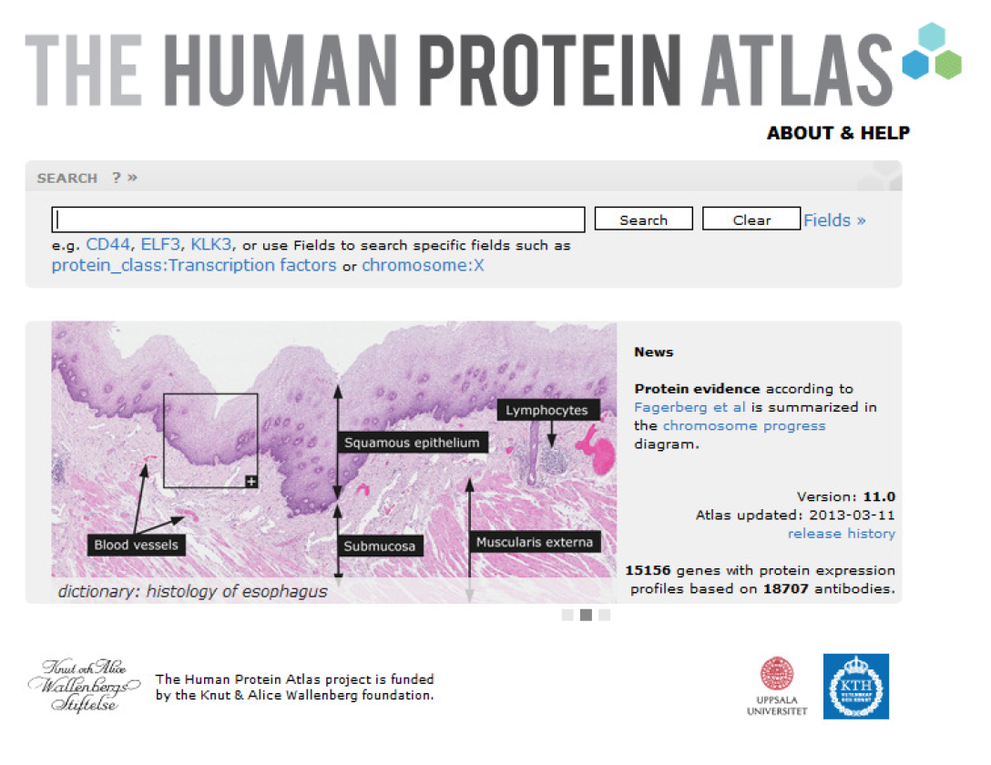
Expression Maps - Proteins
Human Protein Atlas
(http://www.proteinatlas.org/)

Slide 24
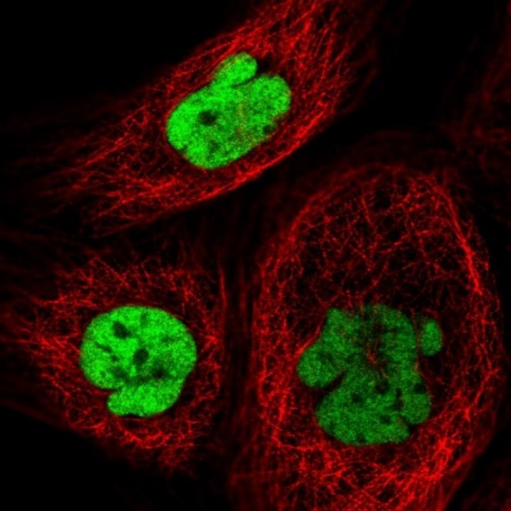
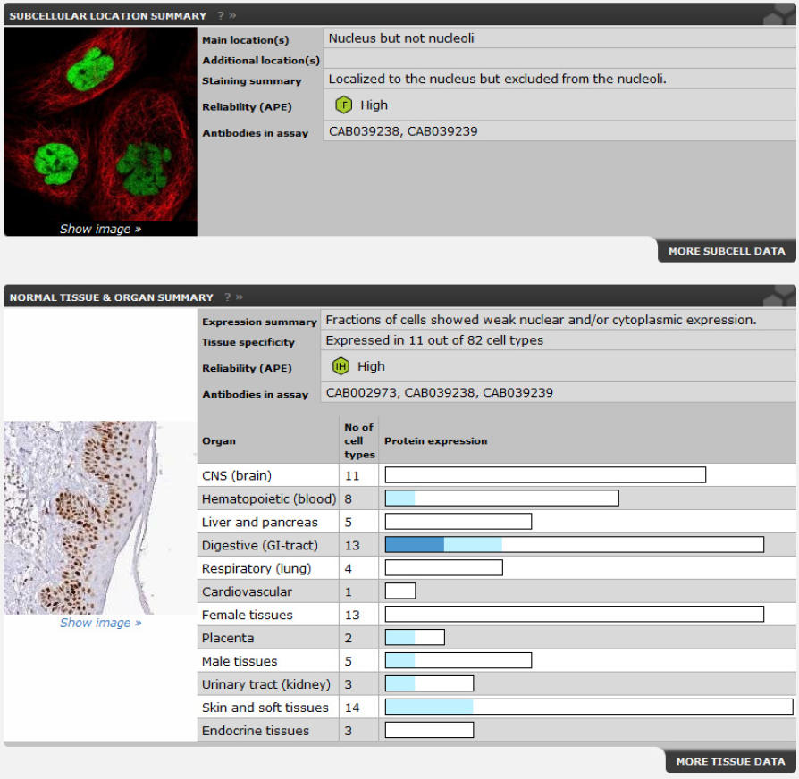
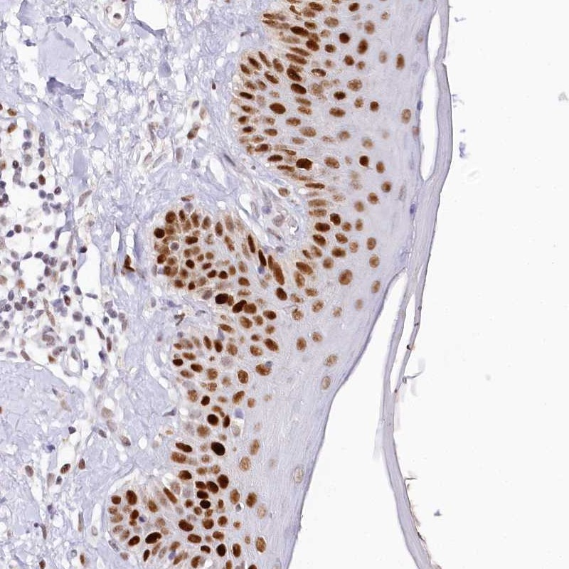
Expression Maps - Proteins
Human Protein Atlas
(http://www.proteinatlas.org/)

Slide 25
Osnova
Metody analýzy genové exprese
Kvalitativní analýza exprese genů
Příprava transkripční fůze promotoru analyzovaného genu s reporterovým genem (gen zpravodaj)
Příprava translační fůze kódující oblasti analyzovaného genu s reporterovým genem
Využití dostupných dat ve veřejných databázích
Tkáňově a buněčně specifická analýza genové exprese
Kvantitativní analýza exprese
DNA a proteinové čipy

Slide 26
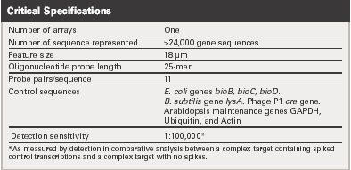
DNA Chips
DNA čipy
metoda umožňující rychlé porovnání velkého množství genů/proteinů mezi testovaným vzorkem a kontrolou
nejčastěji jsou používané oligo DNA čipy
k dispozici komerčně dostupné sady pro celý genom
firma Operon (Qiagen), 29.110 70-mer oligonulkleotidů reprezentujících 26.173 genů kódujících proteiny, 28.964 transkriptů a 87 microRNA genů Arabidopsis thaliana
možnost používat pro přípravu čipů fotolitografické techniky-usnadnění syntézy oligonukleotidů např. pro celý genom člověka (cca 3,1 x 10⁹ bp) je touto technikou možno připravit 25-mery v pouźe 100 krocích)
čipy nejen pro analýzu exprese, ale např. i genotypování (SNP polymorfizmy, sekvenování pomocí čipů, …)
Affymetrix ATH1 Arabidopsis genome array

Slide 27
DNA Chips

Slide 28
Photolitography

Slide 29
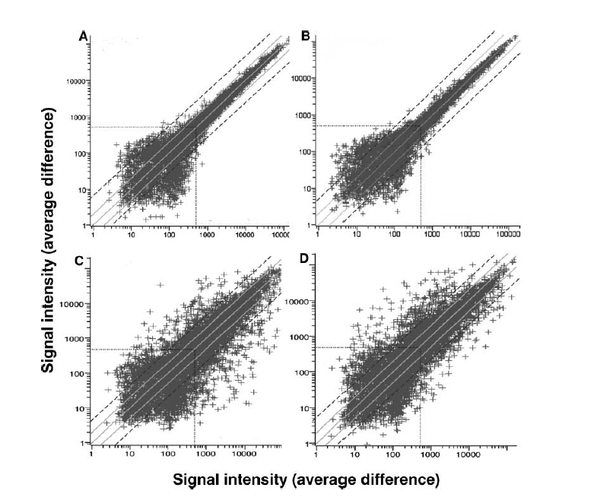
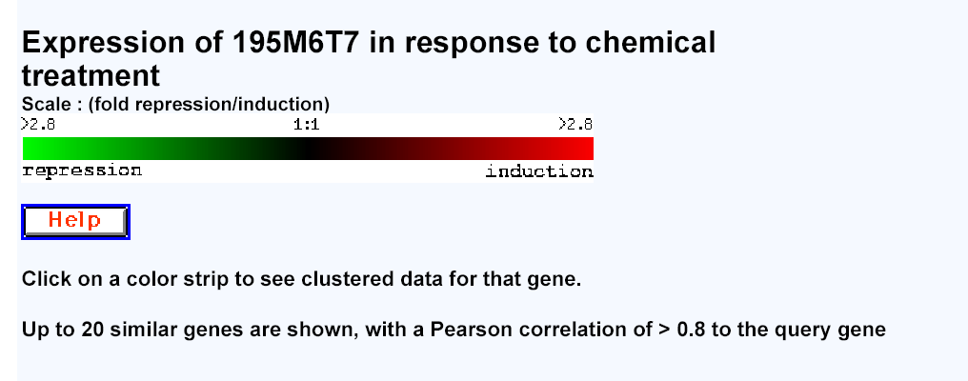
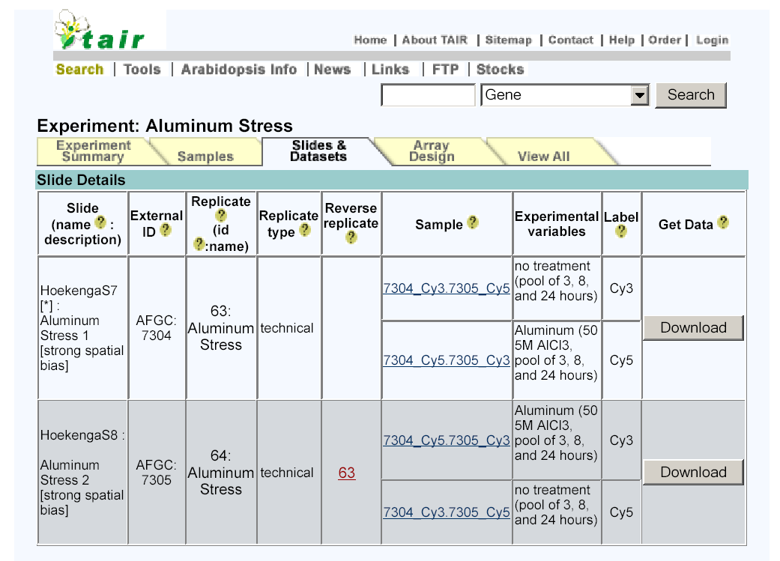
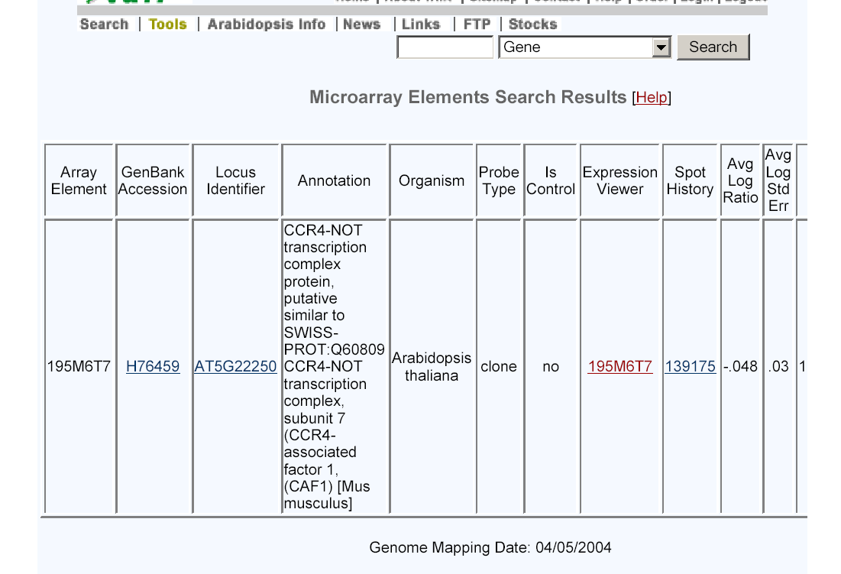
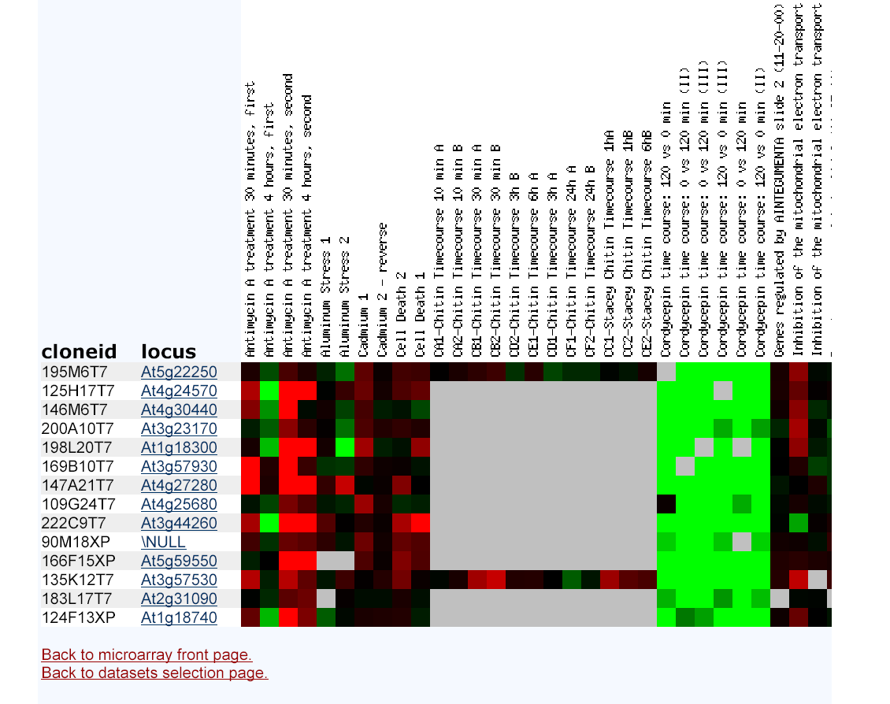
DNA Chips
DNA čipy, analýza výsledků
pro správnou interpretaci výsledků je nutná dobrá znalost pokročilých statistických metod
je nutné zahrnout dostatečný počet kontrol i opakování
kontrola na přesnost měření (opakované měření na několika čipech se stejným vzorkem, vynesení stejných vzorků analyzovaných na různých čipech proti sobě)
spolehlivé
kontrola reproducibility měření (opakované měření s různými vzorky, izolovanými za stejných podmínek na stejném čipu-stejné podmínky proti sobě)
nespolehlivé
identifikace hranice spolehlivého měření
konečně vynesení experimentu proti kontrole nebo různých podmínek proti sobě – vlastní výsledek
v současnosti je již velké množství výsledků různých experimentů lokalizovaných ve veřejně přístupných databázích
Che et al., 2002

Slide 30
Protein Chips
Proteinové čipy
čipy s vysokou denzitou obsahující řádově 10⁴ proteinů
analýza protein-proteinových interakcí, substrátů kináz a interakcí s malými molekulami
možnost použít protilátky – stabilnější než samotné proteiny

Slide 31
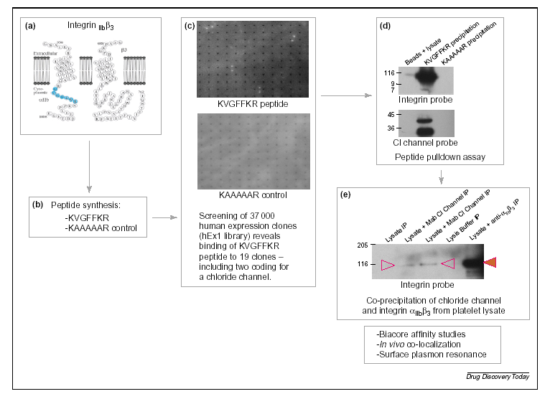
Protein Chips
Identifikace proteinů interagujících s cytoplasmatickou částí integrinu α_{IIb}β₃ krevních destiček
exprese cytoplasmatické části jako fůzního peptidu biotin-KVGFFKR
analýza vazby s proteinovým čipem obsahujícím 37.000 klonů E.coli exprimujících lidské rekombinantní proteiny
potvrzení interakce pull-down analýzou peptidů i koprecipitací celých proteinů (chloridový kanál ICln)
další využití např. při identifikaci substrátů kináz, kdy substráty jsou navázány na čip a vystaveny působení kináz za přítomnosti radiokativně značeného ATP (768 purif. proteinů ječmene, z nich 21 identifikováno jako subtráty kinázy CK2α, Kramer et al., 2004)
Lueking et al., 2005

Slide 32
Osnova
Metody analýzy genové exprese
Kvalitativní analýza exprese genů
Příprava transkripční fůze promotoru analyzovaného genu s reporterovým genem (gen zpravodaj)
Příprava translační fůze kódující oblasti analyzovaného genu s reporterovým genem
Využití dostupných dat ve veřejných databázích
Tkáňově a buněčně specifická analýza genové exprese
Kvantitativní analýza exprese
DNA a proteinové čipy
Next gen transkripční profilování

Slide 33
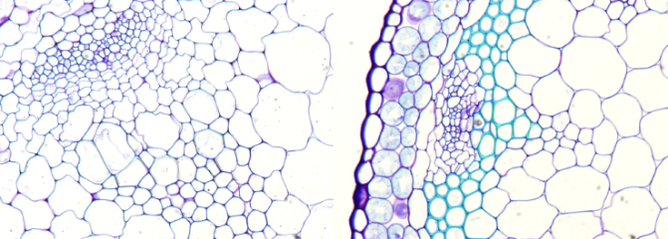
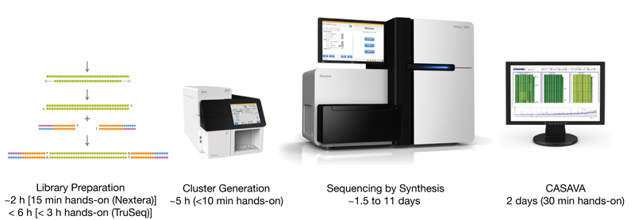
Next Gen Transcriptional Profiling
Transcriptional profiling via RNA sequencing
WT
hormonal mutant
mRNA
mRNA
cDNA
cDNA
Sequencing by Illumina and
number of transcripts determination

Slide 34
Results of –omics Studies vs Biologically Relevant Conclusions
Transcriptional profiling yielded more then 7K differentially regulated genes…
Ddii et al., unpublished
gene | locus | sample_1 | sample_2 | status | value_1 | value_2 | log2(fold_change) | test_stat | p_value | q_value | significant
AT1G07795 | 1:2414285-2414967 | WT | MT | OK | 0 | 1,1804 | 1.79769e+308 | 1.79769e+308 | 6.88885e-05 | 0,000391801 | yes
HRS1 | 1:4556891-4558708 | WT | MT | OK | 0 | 0,696583 | 1.79769e+308 | 1.79769e+308 | 6.61994e-06 | 4.67708e-05 | yes
ATMLO14 | 1:9227472-9232296 | WT | MT | OK | 0 | 0,514609 | 1.79769e+308 | 1.79769e+308 | 9.74219e-05 | 0,000535055 | yes
NRT1.6 | 1:9400663-9403789 | WT | MT | OK | 0 | 0,877865 | 1.79769e+308 | 1.79769e+308 | 3.2692e-08 | 3.50131e-07 | yes
AT1G27570 | 1:9575425-9582376 | WT | MT | OK | 0 | 2,0829 | 1.79769e+308 | 1.79769e+308 | 9.76039e-06 | 6.647e-05 | yes
AT1G60095 | 1:22159735-22162419 | WT | MT | OK | 0 | 0,688588 | 1.79769e+308 | 1.79769e+308 | 9.95901e-08 | 9.84992e-07 | yes
AT1G03020 | 1:698206-698515 | WT | MT | OK | 0 | 1,78859 | 1.79769e+308 | 1.79769e+308 | 0,00913915 | 0,0277958 | yes
AT1G13609 | 1:4662720-4663471 | WT | MT | OK | 0 | 3,55814 | 1.79769e+308 | 1.79769e+308 | 0,00021683 | 0,00108079 | yes
AT1G21550 | 1:7553100-7553876 | WT | MT | OK | 0 | 0,562868 | 1.79769e+308 | 1.79769e+308 | 0,00115582 | 0,00471497 | yes
AT1G22120 | 1:7806308-7809632 | WT | MT | OK | 0 | 0,617354 | 1.79769e+308 | 1.79769e+308 | 2.48392e-06 | 1.91089e-05 | yes
AT1G31370 | 1:11238297-11239363 | WT | MT | OK | 0 | 1,46254 | 1.79769e+308 | 1.79769e+308 | 4.83523e-05 | 0,000285143 | yes
APUM10 | 1:13253397-13255570 | WT | MT | OK | 0 | 0,581031 | 1.79769e+308 | 1.79769e+308 | 7.87855e-06 | 5.46603e-05 | yes
AT1G48700 | 1:18010728-18012871 | WT | MT | OK | 0 | 0,556525 | 1.79769e+308 | 1.79769e+308 | 6.53917e-05 | 0,000374736 | yes
AT1G59077 | 1:21746209-21833195 | WT | MT | OK | 0 | 138,886 | 1.79769e+308 | 1.79769e+308 | 0,00122789 | 0,00496816 | yes
AT1G60050 | 1:22121549-22123702 | WT | MT | OK | 0 | 0,370087 | 1.79769e+308 | 1.79769e+308 | 0,00117953 | 0,0048001 | yes
AT4G15242 | 4:8705786-8706997 | WT | MT | OK | 0,00930712 | 17,9056 | 10,9098 | -4,40523 | 1.05673e-05 | 7.13983e-05 | yes
AT5G33251 | 5:12499071-12500433 | WT | MT | OK | 0,0498375 | 52,2837 | 10,0349 | -9,8119 | 0 | 0 | yes
AT4G12520 | 4:7421055-7421738 | WT | MT | OK | 0,0195111 | 15,8516 | 9,66612 | -3,90043 | 9.60217e-05 | 0,000528904 | yes
AT1G60020 | 1:22100651-22105276 | WT | MT | OK | 0,0118377 | 7,18823 | 9,24611 | -7,50382 | 6.19504e-14 | 1.4988e-12 | yes
AT5G15360 | 5:4987235-4989182 | WT | MT | OK | 0,0988273 | 56,4834 | 9,1587 | -10,4392 | 0 | 0 | yes
Notes:
Excample of an output of transcriptional profiling study using Illumina sequencing performed in our lab. Shown is just a tiny fragment of the complete list, copmprising about 7K genes revealing differential expression in the studied mutant.

Slide 35
Osnova
Metody analýzy genové exprese
Kvalitativní analýza exprese genů
Příprava transkripční fůze promotoru analyzovaného genu s reporterovým genem (gen zpravodaj)
Příprava translační fůze kódující oblasti analyzovaného genu s reporterovým genem
Využití dostupných dat ve veřejných databázích
Tkáňově a buněčně specifická analýza genové exprese
Kvantitativní analýza exprese
DNA a proteinové čipy
Next gen transkripční profilování
Regulace genové exprese v identifikaci funkce genů přístupy získané funkce
T-DNA aktivační mutageneze

Slide 36
Gain-of-Function Approaches
Metody identifikace funkce genů pomocí přístupů získané funkce
T-DNA aktivační mutageneze
metoda umožňující izolaci dominantních mutantů prostřednictvím náhodné inzerce konstitutivního promotoru, vedoucí k nadměrné expresi genu a tím odpovídajícím fenotypovým změnám
prvním krokem je příprava mutantní knihovny připravené pomocí transformace silného konstitutivního promotoru nebo zesilovače
následuje vyhledávání zajímavých fenotypů
identifikace zasaženého genu např.pomocí plasmid-rescue

Slide 37
Activation Mutagenesis
40S
60S
TF
TF
TF
40S
40S
40S
40S
60S
60S
60S
60S
TF
TF
TF
TF
TF
TF
TF

Slide 38
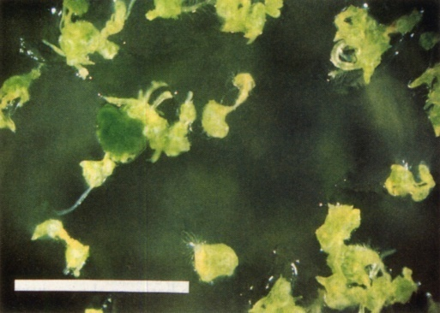
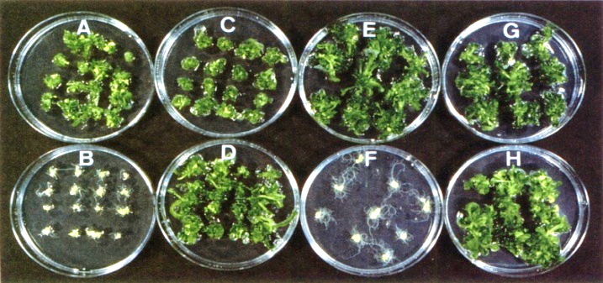
Izolace genu CKI1
- Tatsuo Kakimoto, Science 274 (1996), 982-985
- izolace genu pomocí aktivační mutageneze
ctrl1
Plasmid Rescue
ctrl2
Pro35S::CK1
tZ
NO hormones
Kakimoto, Science, 1996

Slide 39
Osnova
Metody analýzy genové exprese
Kvalitativní analýza exprese genů
Příprava transkripční fůze promotoru analyzovaného genu s reporterovým genem (gen zpravodaj)
Příprava translační fůze kódující oblasti analyzovaného genu s reporterovým genem
Využití dostupných dat ve veřejných databázích
Tkáňově a buněčně specifická analýza genové exprese
Kvantitativní analýza exprese
DNA a proteinové čipy
Next gen transkripční profilování
Regulace genové exprese v identifikaci funkce genů přístupy získané funkce
T-DNA aktivační mutageneze
Ektopická exprese a systémy regulovatelné genové exprese

Slide 40
Regulated Expression Systems
umožňují časovou nebo místně specifickou regulaci genové exprese, vedoucí ke změně fenotypu a tím identifikaci přirozené funkce genu
pOP systém

Slide 41
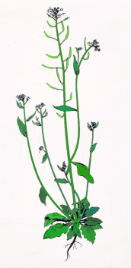
Regulated Expression Systems
35S
LhG4
activator
x
activator x reporter
TATA
CKI1
pOP
reporter

Slide 42
Regulated Expression Systems
DEX
+DEX
DEX
GR
GR
GR
DEX
35S
LhGR
activator
x
activator x reporter
DEX
DEX
TATA
CKI1
pOP
reporter

Slide 43
Regulated Expression Systems
DEX
+DEX
DEX
DEX
35S
LhGR
activator
x
activator x reporter
wt Col-0
DEX
DEX
TATA
CKI1
pOP
reporter
4C
DEX
DEX
TATA
GUS
pOP

Slide 44
Regulated Expression Systems
umožňují časovou nebo místně specifickou regulaci genové exprese, vedoucí ke změně fenotypu a tím identifikaci přirozené funkce genu
pOP systém
UAS systém

Slide 45
UAS System
http://www.plantsci.cam.ac.uk/Haseloff/

Slide 46
Osnova
Metody analýzy genové exprese
Kvalitativní analýza exprese genů
Příprava transkripční fůze promotoru analyzovaného genu s reporterovým genem (gen zpravodaj)
Příprava translační fůze kódující oblasti analyzovaného genu s reporterovým genem
Využití dostupných dat ve veřejných databázích
Tkáňově a buněčně specifická analýza genové exprese
Kvantitativní analýza exprese
DNA a proteinové čipy
Next gen transkripční profilování
Regulace genové exprese v identifikaci funkce genů přístupy získané funkce
T-DNA aktivační mutageneze
Ektopická exprese a systémy regulovatelné genové exprese
Chemická genetika

Slide 47
Chemical Genetics
pojem chemical genetics – více než 50.000/235,577 záznamů v databázi PubMed (16.10. 2008/19.11. 2020, nárůst >470%)
podobně jako v případě genetiky, existují i zde přístupy „přímé“ a „reverzní“
oproti přístupům „klasické“ genetiky není předmětem zájmu gen ale protein
chemická genetika se snaží identifikovat buď cílový protein po chemickém působení a následných fenotypových změnách („přímá“ chemická genetika) nebo naopak chemikálie schopné interakce s proteinem zájmu („reverzní“ chemická genetika)
za tímto účelem jsou prováděna vyhledávání v knihovnách nejrůznějších chemických látek (tisíce položek, komerčně přístupné)
příklad: analýza endomembránového transportu u rostlin

Slide 48
Chemical Genetics
Analýza mechanismů endomembránového transportu přístupy chemické genetiky
v rostlinných buňkách dochází k velice dynamickým procesům, zprostředkovávaným zejména tzv. endomembránovým transportem (viz film, GFP směřované do ER)

Slide 49
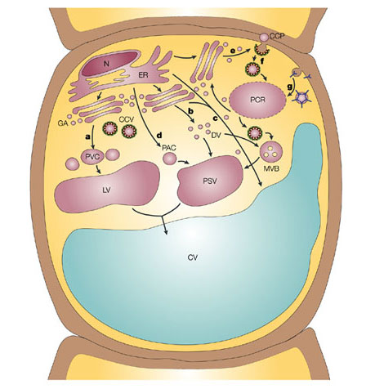
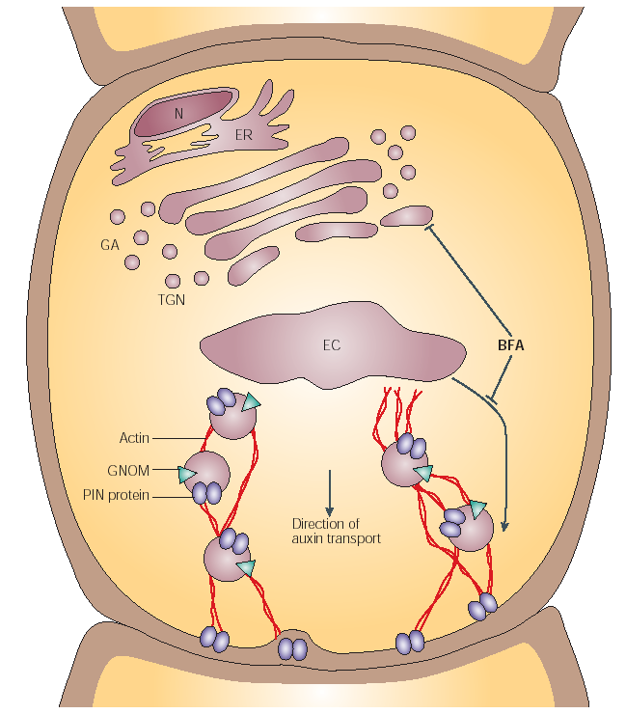
Chemical Genetics
Analýza mechanismů endomembránového transportu přístupy chemické genetiky
v rostlinných buňkách dochází k velice dynamickým procesům, zprostředkovávaným zejména tzv. endomembránovým transportem (viz film, GFP směřované do ER)
endomembránový transport je důležitým regulačním mechanismem při přenosu signálu a regulaci buněčných procesů

Slide 50
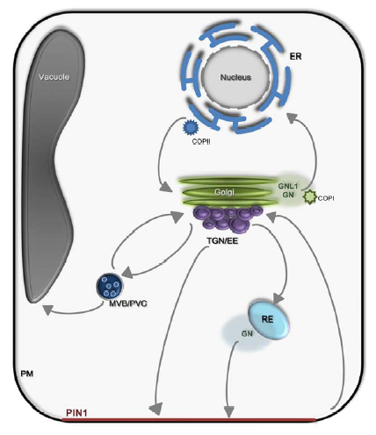
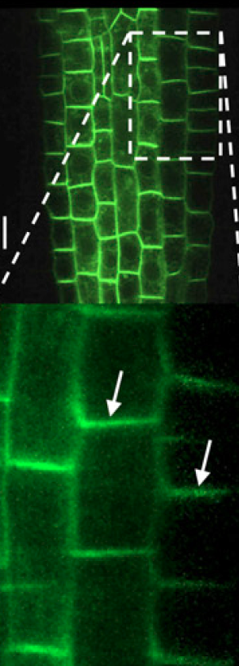
Endomembránový transport
PIN1-GFP
Anterograde transport
Retrograde transport
Trans-Golgi network
Multivesicular bodies-late endosome (prevacuolar compartment)
Recycling endosome
Richter et al., E J Cell Biol (2010)
Huang et al., 2010
Notes:
In the figure, there is simplified scheme of vesicle trafficking pathways, regulated by GNOM and its closest relative, GNOM-LIKE1 (GNL1).
Secretory and membrane proteins are synthesised at the ER (blue) and passed onto the Golgi apparatus (green) by anterograde trafficking in COPII-coated vesicles.
The retrograde route from the Golgi apparatus to the ER is regulated by the ARF-GEFs GNOM (GN) and GNL1, which regulate the recruitment of COPI coats to the Golgi membrane. On the secretory route, proteins are transported to the sorting station, the trans-Golgi network (TGN; lilac).
From there, proteins are either transported to the vacuole (grey) via multivesicular bodies (MVB, also called prevacuolar compartment, PVC, which corresponds to the late endosome; deep blue) or trafficked to the plasma membrane (PM).
Plasma membrane proteins like the auxin efflux carrier PIN1 (red), which accumulates at the basal PM at steady state, are continually internalised and trafficked to the TGN, which resembles the early endosome (EE) in plants.
From the TGN, PIN1 is recycled to the plasma membrane via the recycling endosome (RE; light blue). This pathway is regulated by the ARF-GEF GNOM.

Slide 51
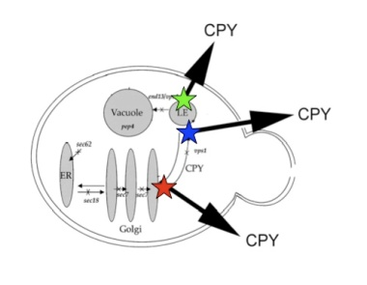
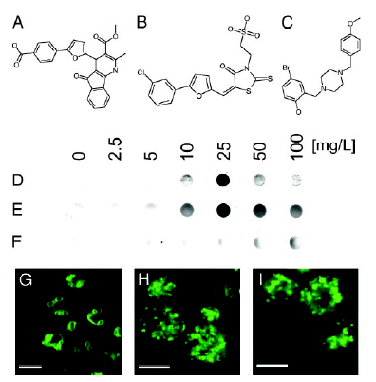
Chemical Genetics
Analýza mechanismů endomembránového transportu přístupy chemické genetiky
pomocí vyhledávání v „knihovně“ chemických látek byly identifikovány takové, které vedou u kvasinek (S. cerevisiae) k sekreci enzymu (karboxipeptidázy Y), která je normálně transportována pomocí endomembránového transportu do vakuoly
analýza změny sekrece pomocí dot-blotu a imunodetekce karboxipeptidázy Y v kulti-vačním médiu pomocí monoklonálních protilátek
chemická struktura sortinů
Imunodetekce karboxypeptidázy
detekce vakuolárního fenotypu (tvaru tonoplastu)
kvasinek pomocí barvení specifickou barvou (MDY-64)
Zouhar et al., 2004

Slide 52
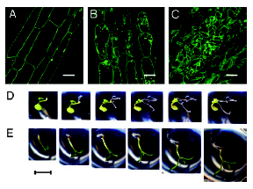
Chemical Genetics
Analýza mechanismů endomembránového transportu přístupy chemické genetiky
pomocí vyhledávání v „knihovně“ chemických látek byly identifikovány takové, které vedou u kvasinek (S. cerevisiae) k sekreci enzymu (karboxipeptidázy Y), která je normálně transportována pomocí endomembránového transportu do vakuoly
analýza změny sekrece pomocí dot-blotu a imunodetekce karboxipeptidázy Y v kulti-vačním médiu pomocí monoklonálních protilátek
tvar rostlinných vakuol pomocí EGFP:-TIP
identifikované látky („sortiny“) byly schopny vyvolat obdobné změny i u Arabidopsis - konzervované mechanismy transportu u kvasinek i u rostlin
pro bližší identifikaci molekulárního procesu ovlivněného jedním z identifikovaných „sortinů“ byla provedena analýza jeho vlivu na sekreci markerového proteinu (AtCPY) – sortin 1 inhibuje specificky pouze tuto sekreční cestu
Sortin 1
Sortin 2
pomocí EMS mutageneze identifikace mutantů se změněnou citlivostí k sortinu 1 (hyper- nebo hypo-senzitivní mutanti)
fenotyp semenáčků v přítomnosti sortinů
Zouhar et al., 2004

Slide 53
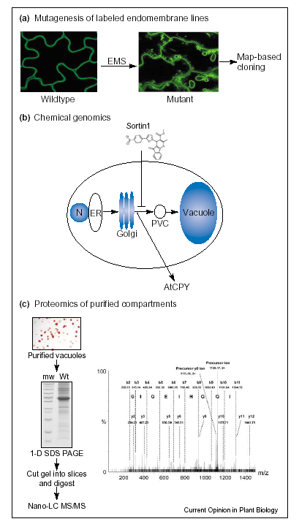
Chemical Genetics
Analýza mechanismů endomembránového transportu pomocí chemické genetiky - shrnutí
GFP::d-TIP značení mebrány vakuoly (tonoplastu) a identifikace mutací vedoucí ke změně morfologie tonoplastu
chemická genetika v kombinaci s klasickou genetikou - identifikace proteinů zúčastńujících se regulace endomembránového transportu
proteomické přístupy – identifikace a analýza proteomu vakuol

Slide 54
Klíčové koncepty
Genová exprese je specifická v místě i čase
Analýza časoprostorové specificity genové exprese pomocí
Transkripční fůze promotoru analyzovaného genu s reporterovým genem (gen zpravodaj)
Translační fůze kódující oblasti analyzovaného genu s reporterovým genem
Veřejně dostupné databáze často s buněčným rozlišením
Kvantitativní analýza genové exprese
DNA a proteinové čipy
Next gen transkripční profilování
Regulací genové exprese lze identifikovat funkci genů - přístupy získané funkce
K získání nových podmíněných fenotypů lze použít chemickou genetiku

Slide 55
Diskuse

